Slide 1
Renforcement des règlements sur la pêche côtière
Introduction

Slide 2
Contexte
Aujourd’hui, nous discuterons du « Règlement sur la pêche côtière ».
Le Règlement sur la pêche côtière sont les règles du MPO qui déterminent :
  Qui peut se voir délivrer un permis;
  Ce qui est exigé des titulaires de permis ;
  Ce qui est interdit.
Il est pleinement en vigueur depuis le 1er avril 2021.
Le MPO examine ces règles pour comprendre comment elles fonctionnent et si elles peuvent être améliorées.
Le MPO sollicite vos commentaires dans le cadre de cet examen.

Slide 3
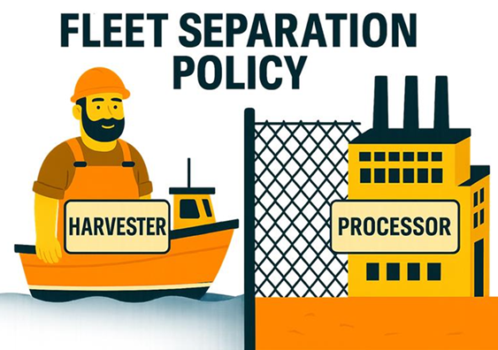
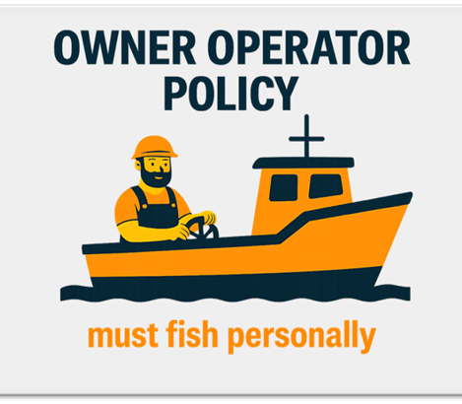
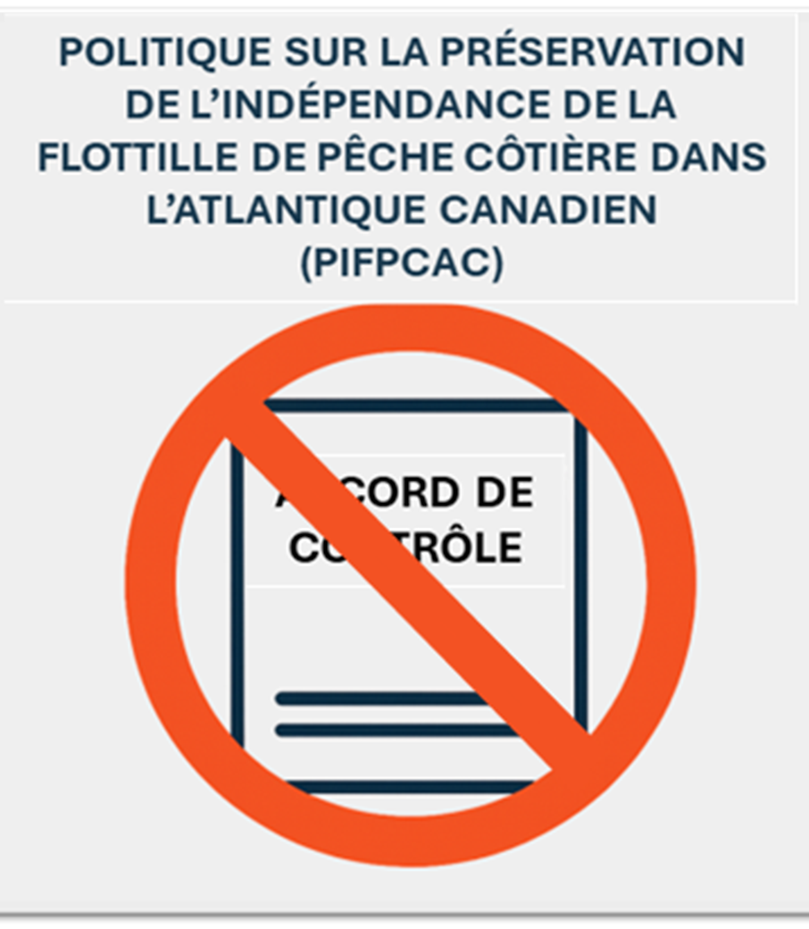
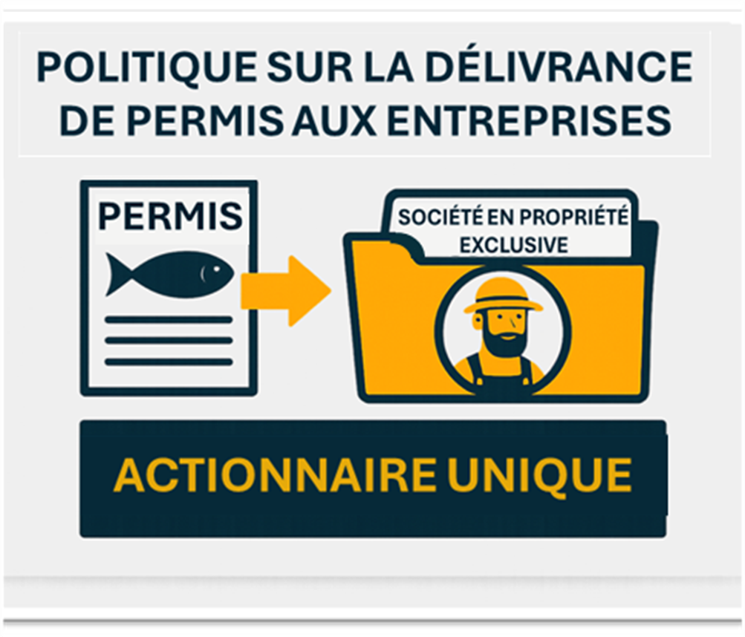




Qu’est-ce que le règlement sur la pêche côtière?
Le Règlement sur la pêche côtière inscrit plus de 40 ans de politiques du MPO dans la loi :
POLITIQUE DE SÉPARATION DE LA FLOTTILLE
POLITIQUE DU PROPRIÉTAIRE-EXPLOITANT
doivent pêcher personnellement

Slide 4
Que font les règlements sur la pêche côtière?
Elles précisent qui peut détenir un permis, qui doit pêcher et qui contrôle les décisions de pêche.
Elles ont été créées pour s’assurer que les titulaires de permis possèdent, exploitent et contrôlent leurs entreprises.
Elles empêchent le contrôle non autorisé par d’autres, soutiennent les propriétaires-exploitants indépendants et conservent les avantages dans les communautés locales.

Slide 5
Comment le MPO applique-t-il les règlements?
Une fois qu’un permis leur a été délivré, les titulaires ne peuvent pas transférer l’utilisation et le contrôle des droits et privilèges prévus par le permis.
Mais parfois, des accords sont mis en place qui peuvent rendre difficile de voir si un transfert a eu lieu.
Les types d’accords les plus courants observés par le MPO sont les suivants :
  Prêts
  Accords de sûreté et de garantie (permis utilisée comme garantie)
  Approvisionnement (poisson)
  Location de bateaux

Slide 6
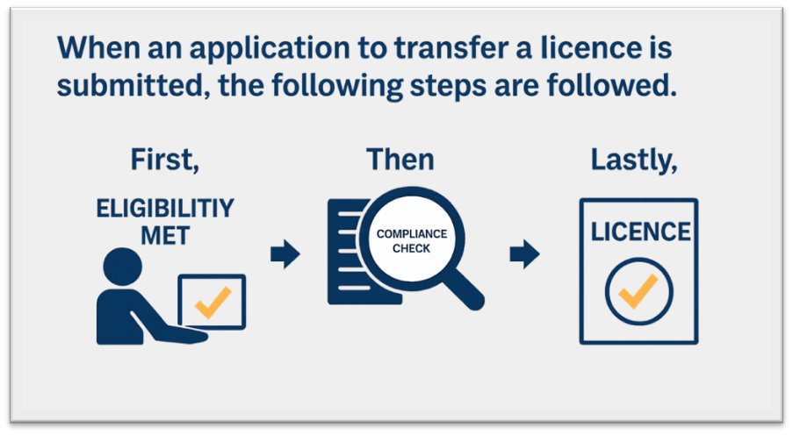
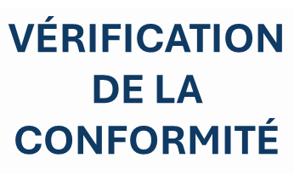
Comment le MPO applique-t-il les règlements?
Lorsqu’une demande de transfert de permis est présentée, les étapes suivantes sont suivies.
Tout d’abord,
Ensuite,
Enfin,
ADMISSIBILITÉ SATISFAITE
PERMIS

Slide 7
Que recherche le MPO lorsqu’il examine les accords ?
Le MPO recherche :
  Qui prend les décisions ;
  Qui contrôle le permis en pratique ;
  Si quelqu’un d’autre que le titulaire du permis exerce un contrôle ou une influence ;
  Si l’indépendance est limitée (par des accords écrits ou non écrits) ; et
  Qui reçoit les bénéfices.

Slide 8
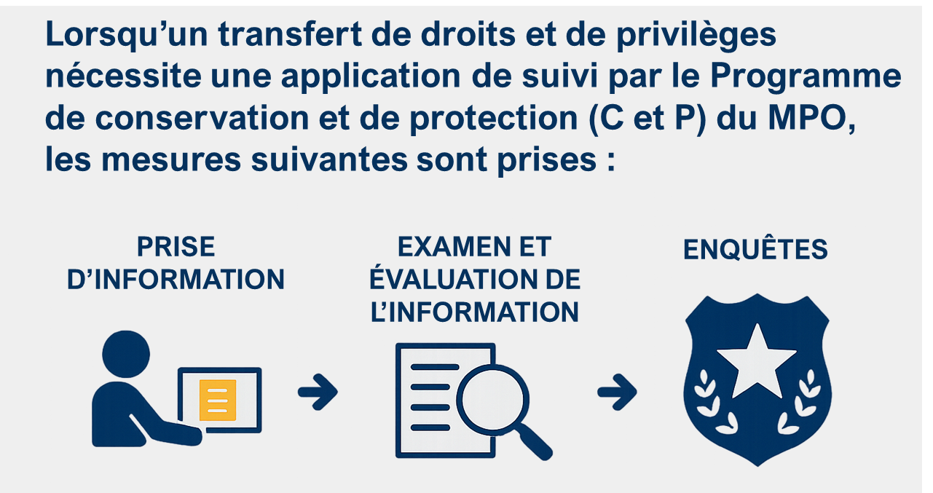
Comment le MPO applique-t-il les règlements?
RÉCEPTION DE L’INFORMATION

Slide 9
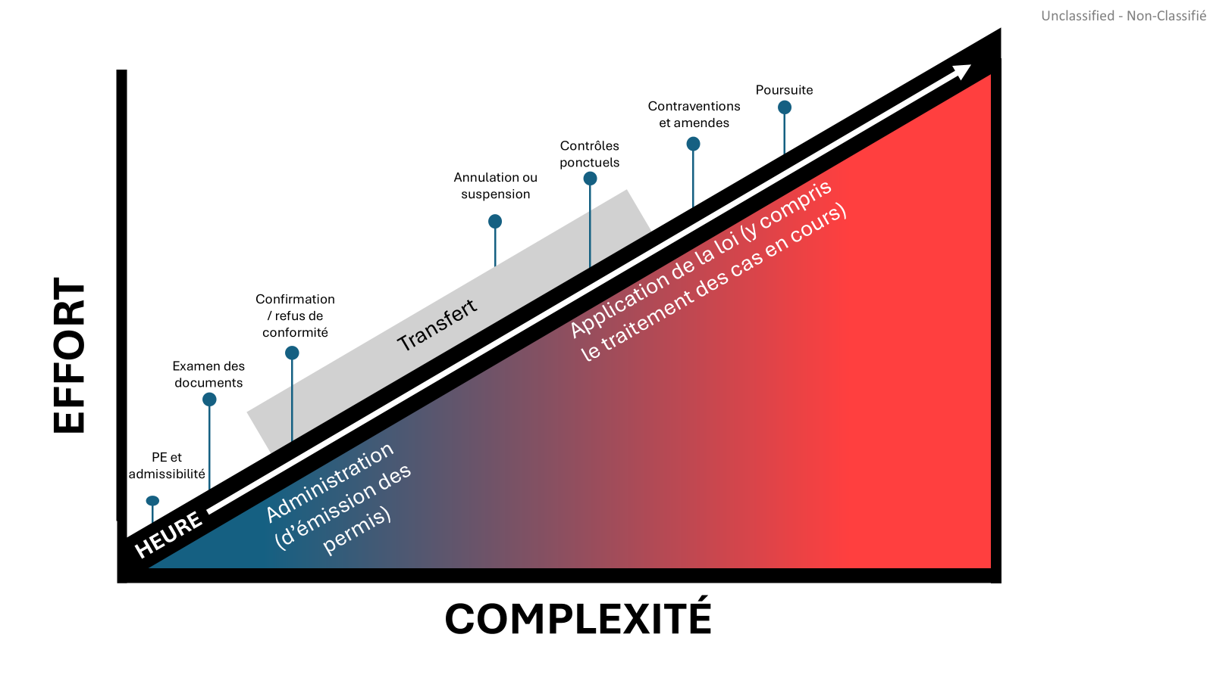
Comment le MPO applique-t-il les règlements?

Slide 10
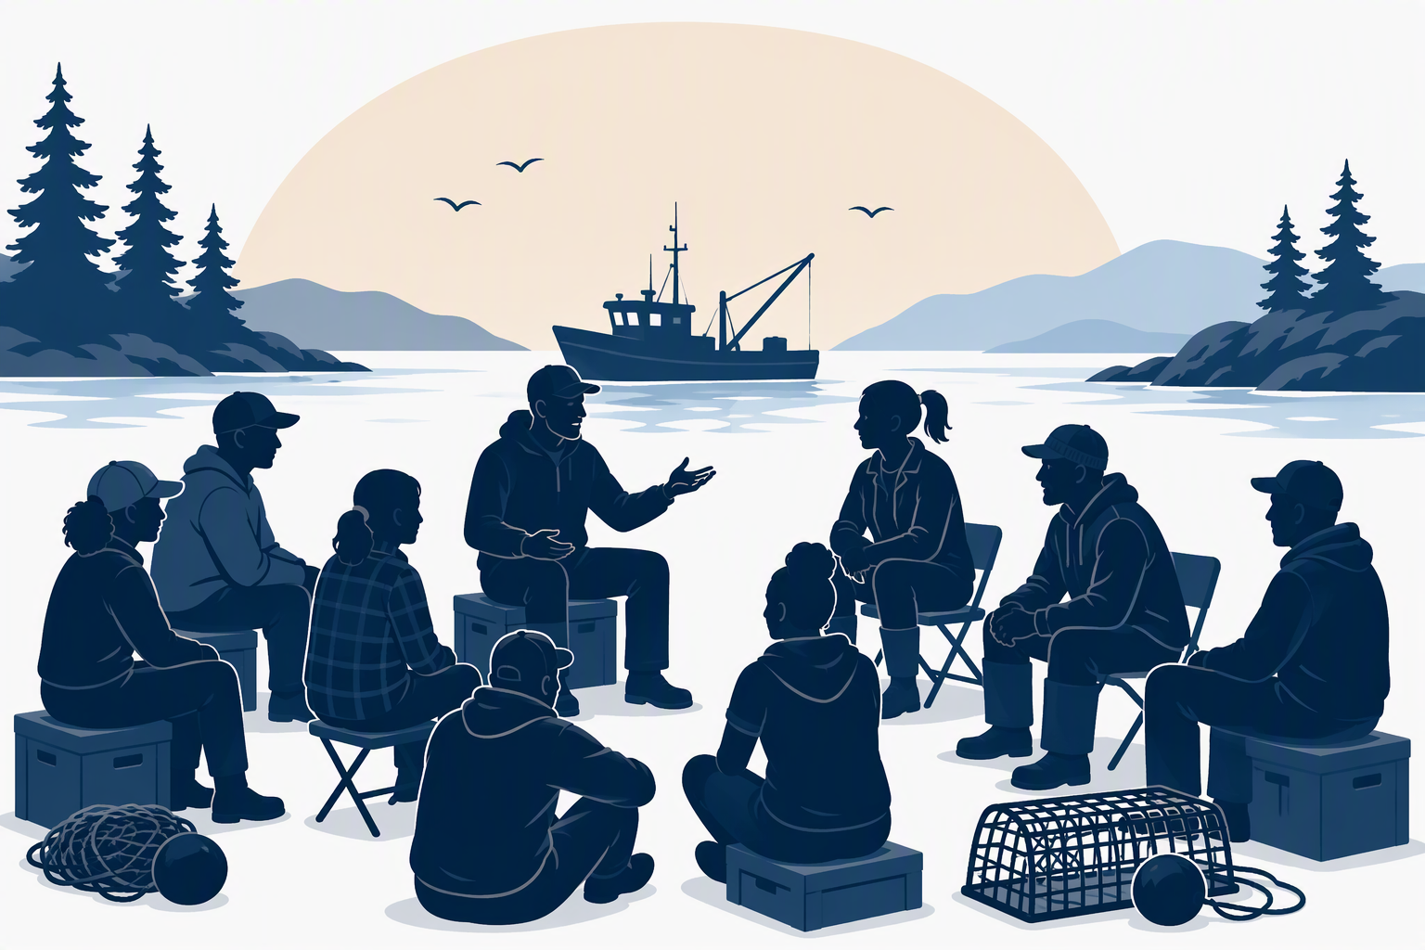
Qu’est-ce que l’ examen exhaustif des règlements sur la pêche côtière?
L’examen exhaustif évalue le rendement du Règlement sur la pêche côtière par rapport aux objectifs du MPO.

Slide 11
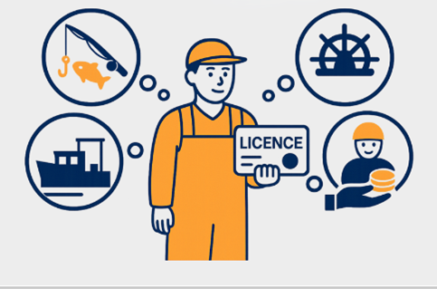
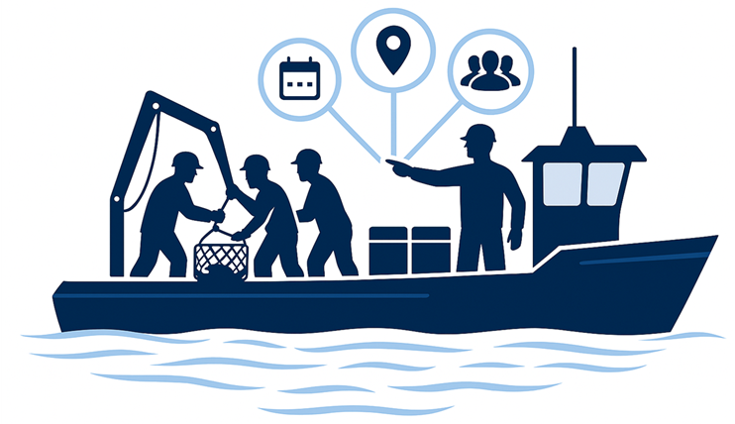
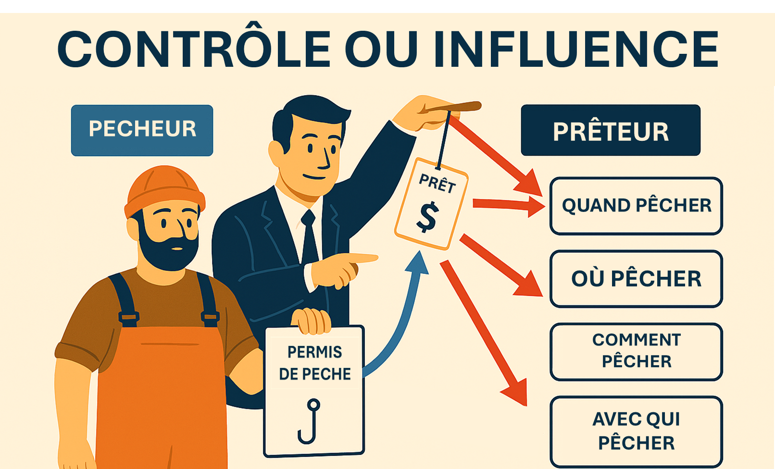
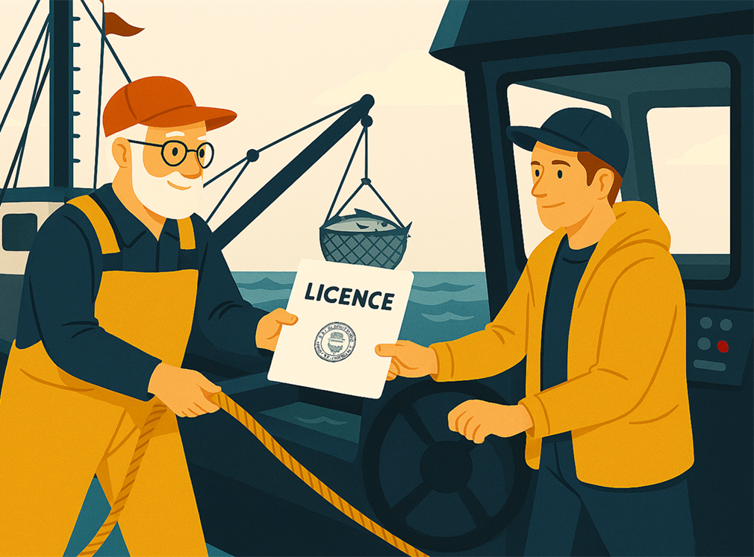
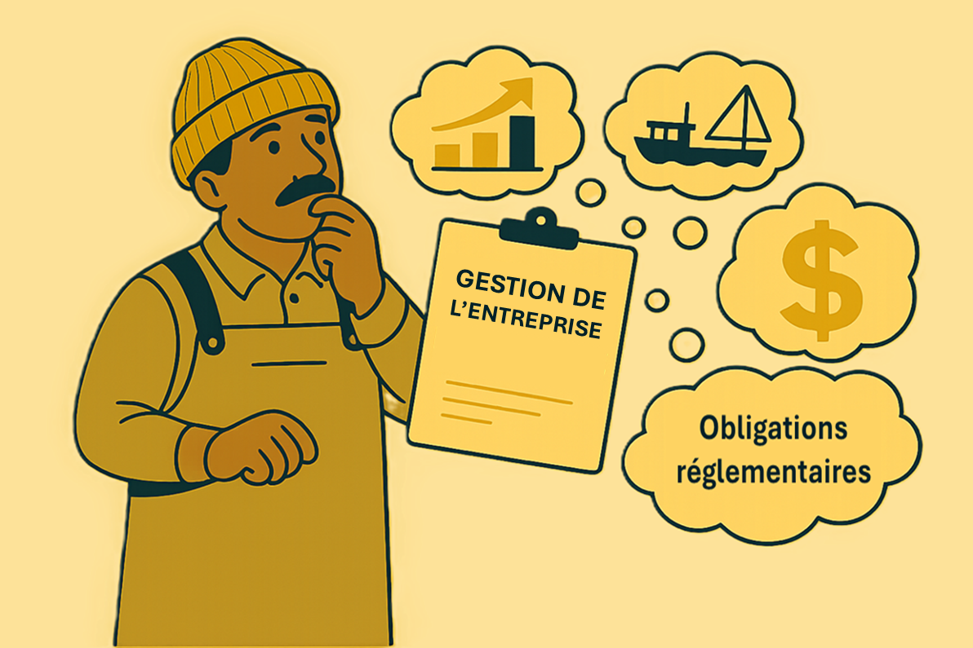

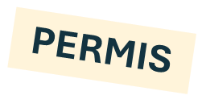
Qu’avons-nous entendu jusqu’à présent?
Jusqu’à présent, quatre sujets clés ont émergé :
  Comprendre l’utilisation, le contrôle et le transfert;
  Utiliser l’argent pour contrôler un permis;
  Transferts intergénérationnels;
  Éducation et obligations des titulaires de permis

Slide 12
Partage d’autres points de vue
Nous souhaitons connaître votre point de vue.
Nous voulons comprendre comment les enjeux de chacun des quatre sujets clés ont une incidence sur vos activités quotidiennes.
Plus vous pourrez nous fournir de points de vue, mieux le MPO sera en mesure d’élaborer des options qui reflètent les perspectives de l’industrie.

Slide 13
Merci!

